Slide 1
Сабақтың тақырыбы
Ғаламдық экологиялық проблемалар

Slide 2
Сабақтың мақсаты:
Мақсаттары:10.3.2.8 Геоэкологиялық үдерістерде географиялық қабық заңдылықтарының рөлін анықтау
Бүгінгі сабақта: Географиялық қабық заңдылықтарын есімізге түсіріп, геоэкологиялық үдерістердегі маңыздылығын анықтайсыздар.

Slide 3
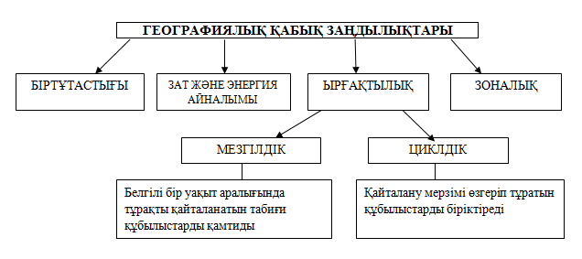
Ой қозғау:

Slide 4
ЫРҒАҚТЫЛЫҚ
Ырғақтылық деп уақыт аралығы бойынша бір бағытта қайталанып отыратын құбылыстардың жиынтығын атайды: көп ғасырлық, ғасыр ішіндегі, жылдық, тəуліктік. Жер тарихындағы ең үлкен ырғақтылық (циклдік) Күн жүйесінің галактика орталығы төңірегінде айналуына байланысты және ол 180-220 млн жылды қамтиды. Бұл кезеңде тектоникалық қозғалыстар, жанартаулар атқылаулары жанданады, материктердің бейнесі, климат, ең соңында Жер табиғатының өзгерістері туындайды. Көп ғасырлық ырғақтылық құбылыстары арасынан 1800-2000 жылға созылатын ырғақтылық жақсы зерттелген. Бұл құбылыс Жердегі қалқу құбылысын туғызатын күштердің өзгеруіне байланысты. Шамамен 1800 жылда бір рет Күн, Ай мен Жер бір жазықта, бір түзудің бойына орналасады, Күн мен Жер ортасындағы қашықтық ең қысқа күйіне келеді. Бұл құбылыста 3 фаза – трансгрессивтік, регрессивтік және аралық фазалары ерекшеленеді. Ғасыр ішіндегі ырғақтылық құбылыстары арасынан Күннің белсенділігіне байланысты 11, 22 және 33 жылдық циклдер жақсы зерттелген. Ғалымдардың пікірлеріне қарағанда, бұл циклдер мен Жердегі көптеген үдерістер арасында байланыс бар: эпидемиялардың таралуы, жанартаулар белсенділігінің күшеюі, циклондар туындауының артуы, құрғақшылықтардың яғни зиянкес жәндіктердің (мысалы, шегірткелердің) көбеюі ж т.б.

Slide 5
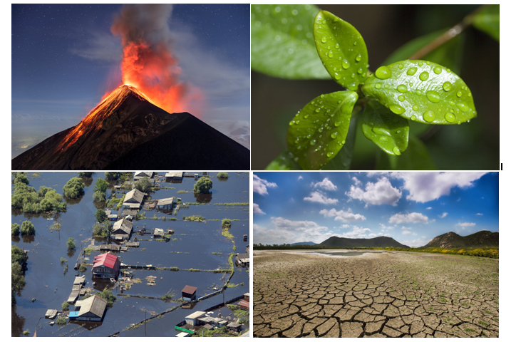
Географиялық қабық заңдылықтары

Slide 6
ЫРҒАҚТЫЛЫҚ
Жылдық (маусымдық) ырғақтылық Жердің Күн төңірегіндегі қозғалысына байланысты. Жыл маусымдарының алмасуына байланысты маусымдық ырғақтылық барлық геосфераларда байқалады: атмосферада ылғалдылық, температура, атмосфералық жауын-шашындардың жылдық өзгерісі және т.б. Литосферада жыл бойы үгілудің және басқа экзогендік үдерістердің белсенділігі өзгереді. Гидросферада судың температурасы, тұздылығы, тығыздығы сияқтылардың жылдық өзгеруі, балықтардың маусымдық миграциясы бақыланады. Тəуліктік ырғақтылық Жердің өз білігі төңірегінде айналуы нәтижесінде пайда болатын түн мен күннің алмасуына байланысты. Адам да “күн сағаты” бойынша өмір сүреді: ағзаның белсенділігі сағат 2-ден 5-ке дейінгі және 12-ден 14-ке дейінгі аралықта төмен болады; бұл кезде жүректің соғу жиілігі баяулайды, есте сақтау қабілеті мен дене температурасы төмендейді. Ырғақтылық географиялық қабық дамуының маңызды заңдылықтарының бірі болып саналады, оларды зерттеу табиғи құбылыстар мен үдерістерді болжауда маңызды рөл атқарады

Slide 7
ЧАРТ
Тәжірибе
Тапсырма№1.
Мәтінді пайдаланып, ұғымдарды мысалдарына сәйкестендіріңіз
1 | Тәуліктік циклдер | А | салқын жылдардың жылы және құрғақ жылдармен алмасуы
2 | Маусымдық циклдер | В | жанартау атқылаулары
3 | Ғасырішілік циклдер | С | жыл мезгілдерінің ауысуы
4 | Циклдік ырғақтылық | D | күн мен түннің ауысуы
5 | Мезгілдік ырғақтылық | E | жануарлардың ұйқыға кетуі
Дескриптор
Ұғымдарды мысалдарымен сәйкестендіреді

Slide 8
Тәжірибе
СПИДОМЕТР
Тапсырма№2.
Біртұтастық заңдылығын ескермеген жағдайда белгілі бір жер және тіпті ғаламшар ауқымында қандай өзгерістер болуы мүмкін?
Дескриптор
Географиялық қабық заңдылықтарына мысалдар келтіреді.

Slide 9
Сабақты бекіту сұрақтары:
Тапсырма№3. 1.Геоэкологиялық үдерістердегі ырғақтылық заңдылығының рөлі қандай? 2.Ғасырлық тербелістердің географиялық қабықтың дамуына ықпалы қандай?

Slide 10
Кері байланыс
Білемін | Білдім | Білгім келеді

